Slide 1
Aldous Huxley
(1894-1963)

Slide 2
DIFICULTADES DE LA SOCIEDAD ACTUAL
SISTEMA TOTALITARIO
FACTORES DESENCADENANTES
SOBREPOBLACIÓN
SOBREORGANIZACIÓN

Slide 3
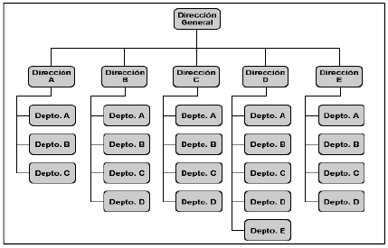
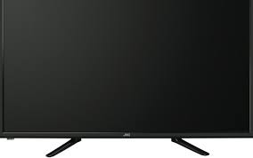
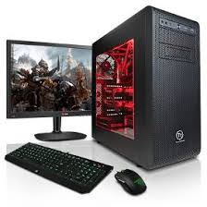
SOBREORGANIZACIÓN
Nace de la idea de poder controlar a los elementos inferiores de la cadena de producción.
Hace uso de la tecnología para conseguir ese objetivo.

Slide 4
SISTEMA TOTALITARIO
Basado en el sometimiento voluntario de sus súbditos.
Modificación de la conducta y la personalidad.

Slide 5
SISTEMA TOTALITARIO
Afectación de la democracia a partir del la influencia en el uso racional del voto del elector.
Con el tiempo, ese esquema se vuelve una fuerza inconsciente.
Niños alienados = Futuros adultos manipulables.
En el contexto político: futuros compradores de ideologías.

Slide 6
SISTEMA TOTALITARIO
¿ A qué se debe que el hombre quiera llegar a tener ese sistema totalitario?
Respuesta: “pasión por el poder”.
Genera un uso inadecuado de los mass media = imposición del poder a las masas.

Slide 7
¿ Es necesaria la libertad para una sociedad productiva?
Sin LIBERTAD no hay CREATIVIDAD.

Slide 8
¿ CUÁLES DEBERÍAN SER LOS VALORES INDIVIDUALES DEL HOMBRE?
EDUCACIÓN CRÍTICA. (Descentralización del discurso)

